Slide 1
재외동포를 위한 한국어 (영어권)
3-2
재미한국학교협의회 (NAKS)
The National Association for Korean Schools

Slide 2
재외동포를 위한 한국어 3-2
4과 지각할까 봐 걱정했어
I was worried that you would be late
학습내용 Learning contents
-(으)ㄹ까 봐
-느라고
재미한국학교협의회 (NAKS)
The National Association for Korean Schools

Slide 3

이야기해 보세요!
여러분은 학교에 결석해 본 적이 있나요?
여러분은 시험 걱정을 해 본 적이 있나요?
재미한국학교협의회 (NAKS)
The National Association for Korean Schools
https://kr.pixtastock.com/illustration/47584893

Slide 4
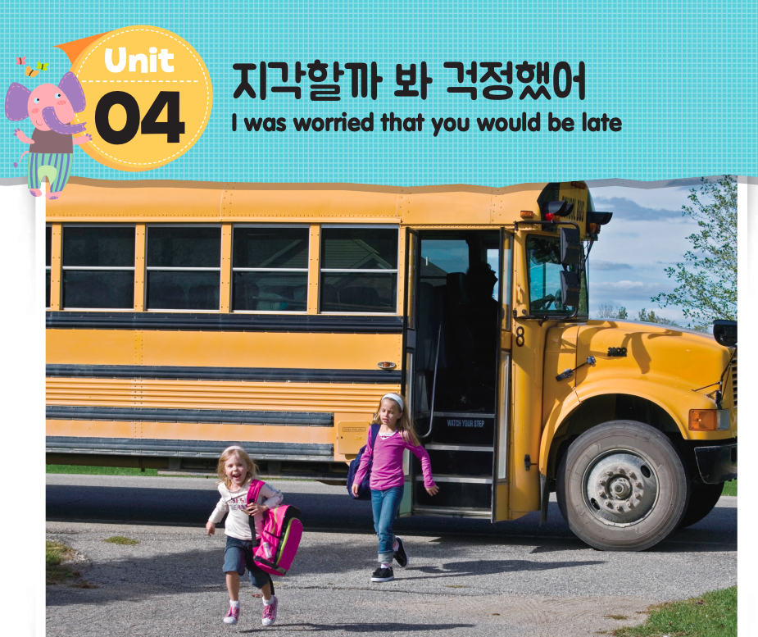
교과서 P. 36을 펴세요.
재미한국학교협의회 (NAKS)
The National Association for Korean Schools

Slide 5
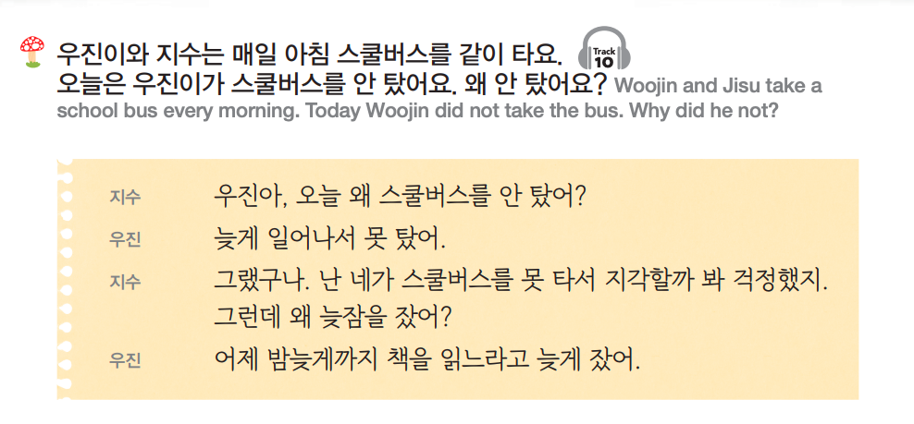

교과서 P. 36을 펴세요.
재미한국학교협의회 (NAKS)
The National Association for Korean Schools

Slide 6
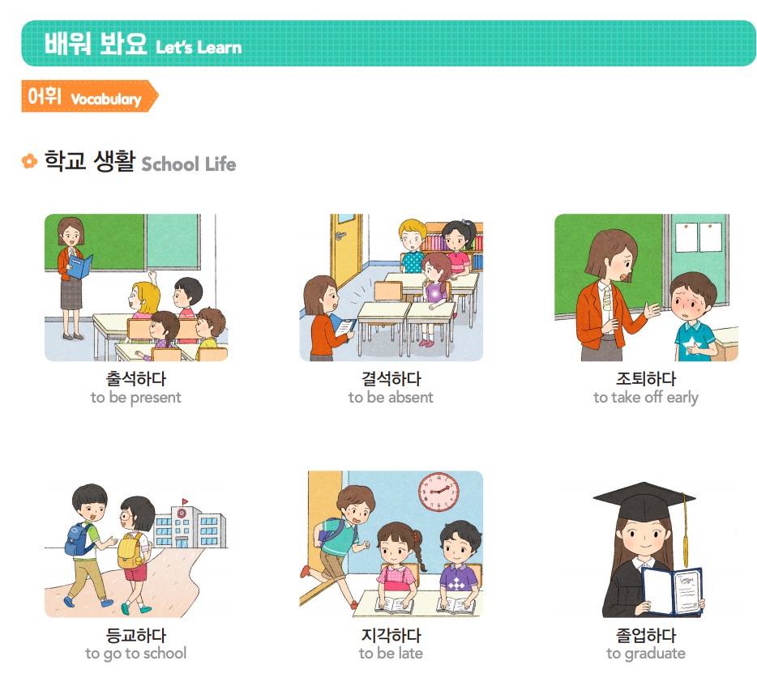
새 단어 P. 37
출석하다
결석하다
조퇴하다
등교하다
지각하다
졸업하다
재미한국학교협의회 (NAKS)
The National Association for Korean Schools

Slide 7
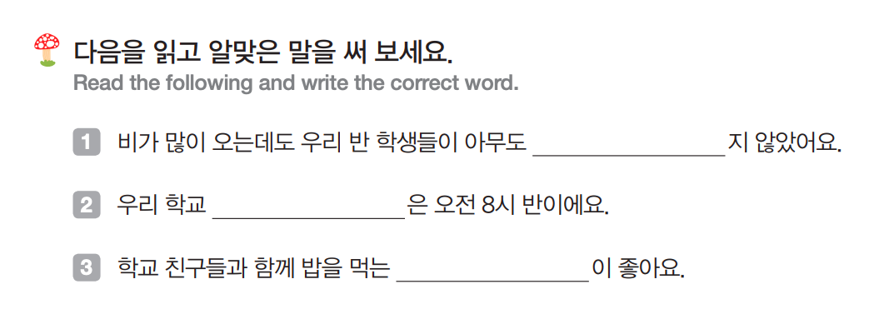
배워 봐요
지각하
등교 시간
점심 시간
재미한국학교협의회 (NAKS)
The National Association for Korean Schools

Slide 8
Quizlet 단어연습
Quizlet 바로가기
4과 “지각할까 봐 걱정했어”
http://gg.gg/i69tg
재미한국학교협의회 (NAKS)
The National Association for Korean Schools

Slide 9
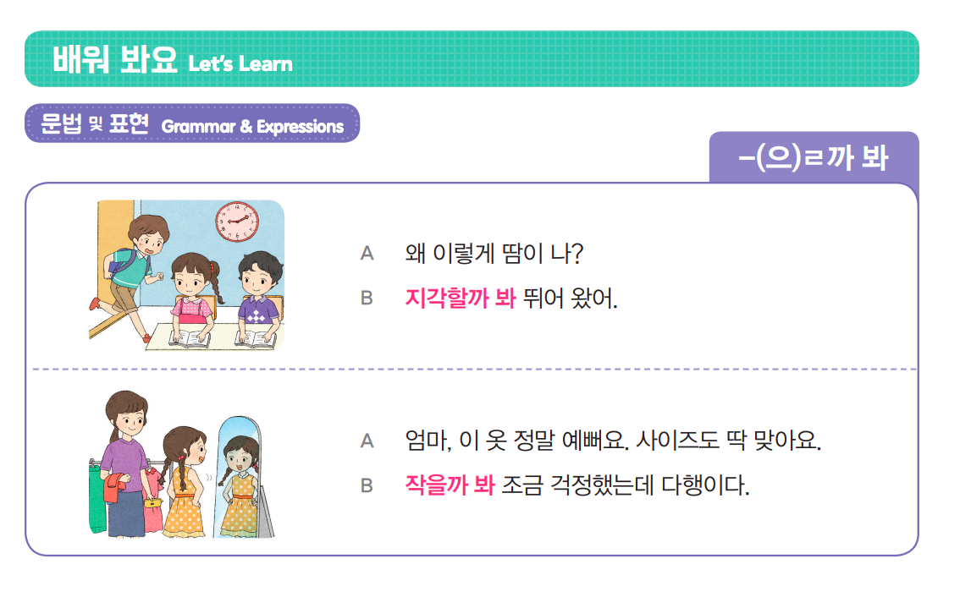
문법 및 표현 P. 38
재미한국학교협의회 (NAKS)
The National Association for Korean Schools

Slide 10
-(으)ㄹ까 봐
어떤 사실이나 상황으로 미루어 짐작하거나 추측한 내용에 대해 걱정하거나 의심함을 표현할 때 사용
This is used to show worry or doubts about facts or a situation.
받침 O | -을까 봐 | 먹을까 봐, 들을까 봐
받침 X, ㄹ 받침 | -ㄹ까 봐 | 갈까 봐, 살까 봐
재미한국학교협의회 (NAKS)
The National Association for Korean Schools

Slide 11

-(으)ㄹ까 봐
‘for fear that…’
A: 내일 친구들하고 바닷가에 간다면서요?
B: 네, 그런데 비가 올까 봐 걱정이에요.
A: 다음 주에 테니스 시합이 있다면서요?
B: 네, 그런데 시합에서 떨어질까 봐 걱정이에요.
A: 친구 생일 선물 샀어요?
B: 네, 옷을 샀는데 싫어할까 봐 걱정이에요.
This pattern is used when a person is worried, concerned, or afraid that something might happen. It can be translated as ‘Worrying that…’ or ‘For fear of/that…’
재미한국학교협의회 (NAKS)
The National Association for Korean Schools

Slide 12
C-을까 봐
V-ㄹ까 봐
가다
갈까 봐
먹다
먹을까 봐
작다
작을까 봐
어렵다
어려울까 봐
떨어지다
떨어질까 봐
재미한국학교협의회 (NAKS)
The National Association for Korean Schools
Notes:
3. Structure Practice

Slide 13
갔어요
갔을까 봐
먹었어요
먹었을까 봐
작았어요
작았을까 봐
어려웠어요
어려웠을까 봐
떨어졌어요
떨어졌을까 봐
재미한국학교협의회 (NAKS)
The National Association for Korean Schools
Notes:
3. Structure Practice

Slide 14
1. Q: 왜 우산을 가져 왔어요?
A: 저녁에 비가 [오다]________ 가져 왔어요.
Q: 왜 밥을 조금만 드세요?
A: 살이 [찌다]________ 조금만 먹어요.
3. Q: 시험 잘 봤어요?
A: 네, 그런데 B를 [받다]________ 걱정이에요.
4. Q: 내일 등산 간다면서요?
A: 네, 그런데 날씨가 [나쁘다]________ 걱정돼요.
올까 봐
찔까 봐
받을까 봐
나쁠까 봐
재미한국학교협의회 (NAKS)
The National Association for Korean Schools

Slide 15
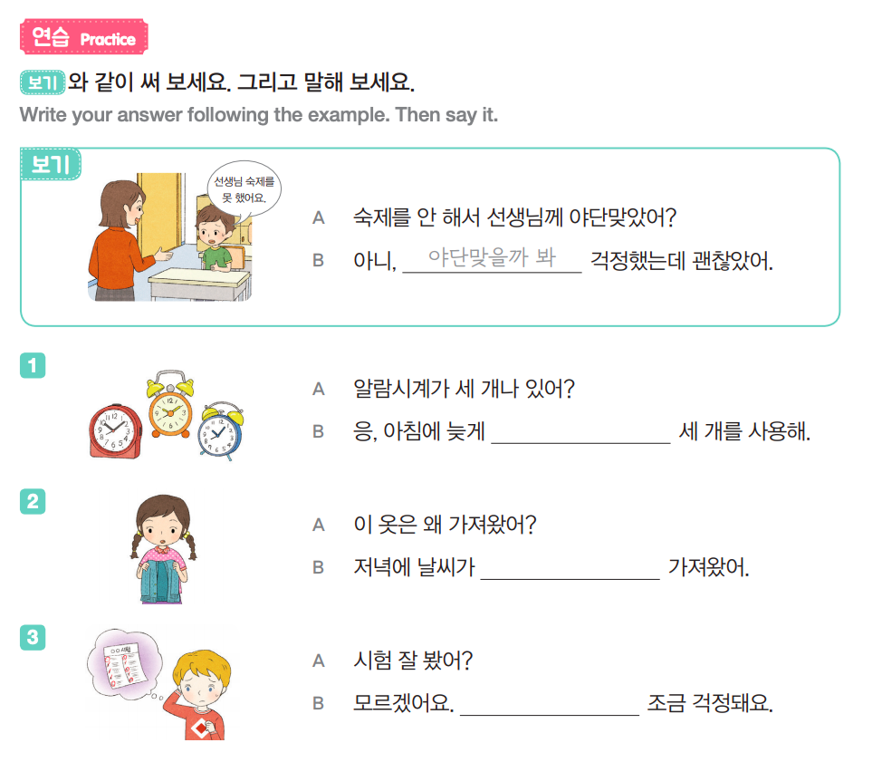
일어날까 봐
추울까 봐
많이 틀렸을까 봐
재미한국학교협의회 (NAKS)
The National Association for Korean Schools

Slide 16
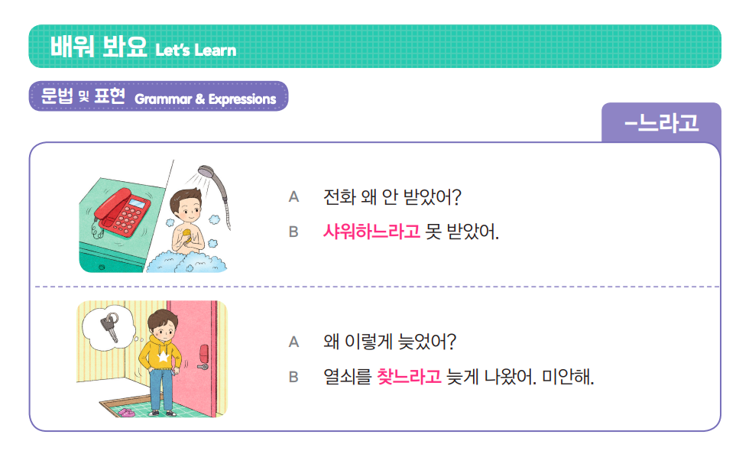
문법 및 표현 P. 39
재미한국학교협의회 (NAKS)
The National Association for Korean Schools

Slide 17
-느라고
어떤 일을 하지 못한 이유가 그때 다른 일을 하고 있어서임을 나타냄. 앞 문장과 뒤 문장의 주어가 같아야 하고 뒤 문장에 청유문이나 명령문이 올 수 없으며 과거의 ‘-았-’ 이나 미래의 ‘-겠-’과 함께 쓸 수 없음.
This is used to show that something could not be done because of something else. The subject must be the same in both sentences and the final ending cannot be in the command form, ‘- 았-’ and ‘-겠-’ cannot be used together.
예: 샤워하느라고 전화를 못 받았어요.
음악을 듣느라고 벨 소리를 못 들었어요.
책을 읽느라고 잠을 못 잤어요.
재미한국학교협의회 (NAKS)
The National Association for Korean Schools

Slide 18
-느라고
‘as a result of/while/because of ~ing’
A: 숙제했어?
B: 자느라고 못 했어.
A: 아침에 운동했어요?
B: 밥 먹느라고 못 했어요.
A: 아침 먹었어?
B: 배 부르느라고 못 먹었어.
배 불러서
*only VERB (배가 부르다 adj.)
재미한국학교협의회 (NAKS)
The National Association for Korean Schools
Notes:
1. Usage (Introduction)

Slide 19
_____________느라고
_____________느라고
_____________느라고
_____________느라고
_____________느라고
_____________느라고
_____________느라고
일을 못 했어요.
잠을 못 잤어요.
약속을 깜빡 잊었어요.
돈을 다 썼어요.
전화를 못 받았어요.
수업에 늦었어요.
숙제를 못 했어요.
비디오 게임 하
숙제 하
시험 공부하
선물 사
게임을 하
친구 만나
농구 게임을 하
재미한국학교협의회 (NAKS)
The National Association for Korean Schools
Notes:
3. Structure Practice

Slide 20
다음 주제로 친구들과 이야기를 해 보세요.
요즘 많이 바빠요? 뭐 하느라고 바빠요?
약속을 어겨본 적 있어요? 뭐 하느라고 그랬어요?
방 청소를 못 했어요? 뭐 하느라고 청소를 못 했어요?
엄마 말씀을 잘 못 들었어요? 뭐 하느라고 못 들었어요?
재미한국학교협의회 (NAKS)
The National Association for Korean Schools

Slide 21
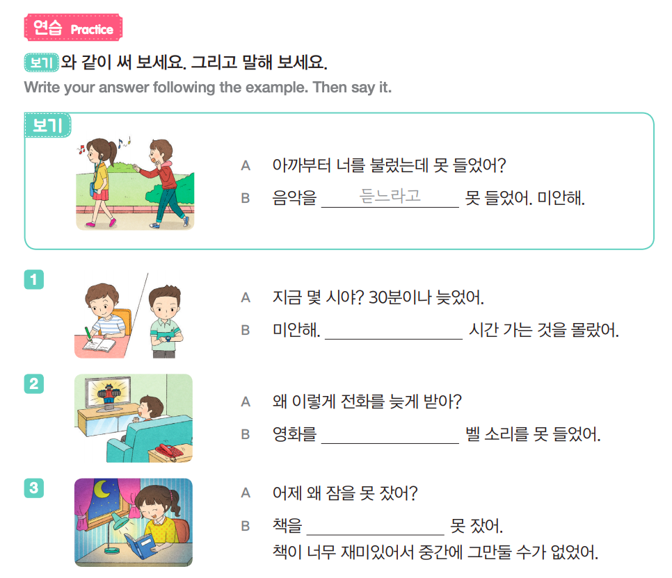
공부하느라고
보느라고
읽느라고
재미한국학교협의회 (NAKS)
The National Association for Korean Schools

Slide 22
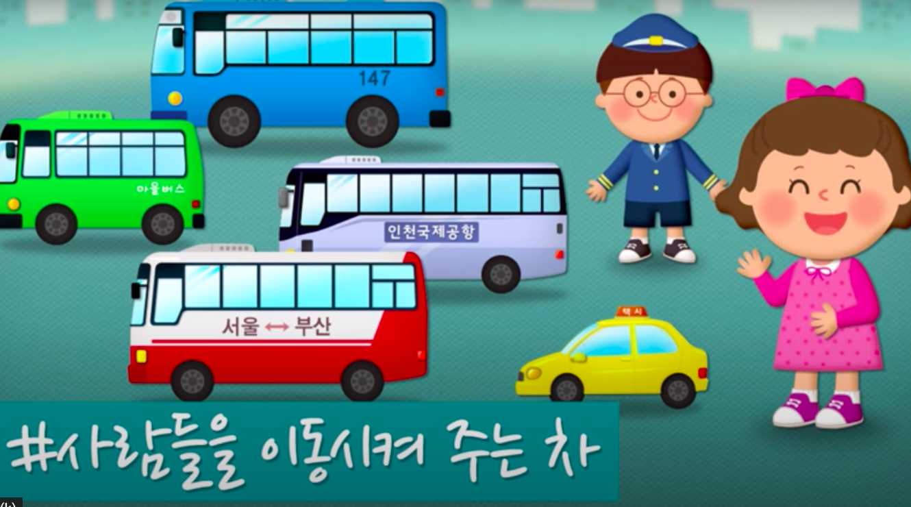
<유아 교통 안전 교육> 영상
https://www.youtube.com/watch?v=HvQiy5rg-sM
위의 사이트를 눌러서 사람을 이동시켜 주는 차들에 대해 알아볼까요?
질문: 사람들을 이동시켜 주는 차의 종류에는 어떤 것이 있어요?
재미한국학교협의회 (NAKS)
The National Association for Korean Schools

Slide 23
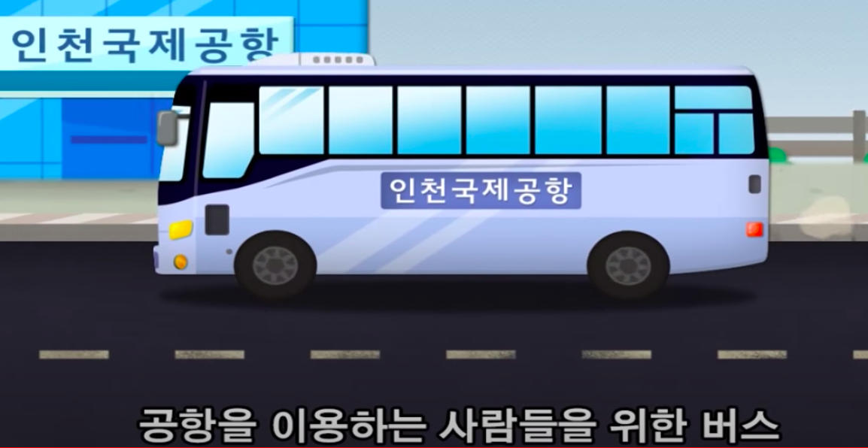
<교통 안전 교육> 영상 (쓰기 과제)
1. 영상에 나오는 다음 단어나 문장을 영어로 번역해 보세요.
돈을 내고 이용하는 차
대중교통 요금
정류장까지 태워 주다
교통카드를 단말기에 갖다 대다
동네 주민의 불편을 덜어 주다
다른 도시로 이동하기 위해 차를 타다
공항까지 운행하는 버스
2. 이 영상을 보고 여러분이 새로 배운 내용은 무엇인가요?
재미한국학교협의회 (NAKS)
The National Association for Korean Schools

Slide 24
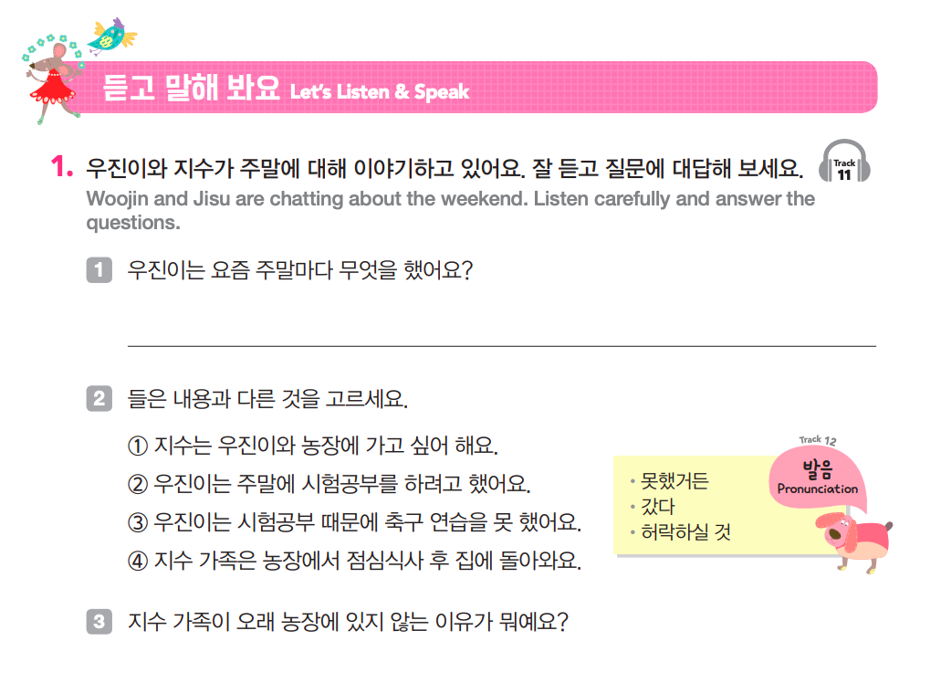
듣고 말하기 P. 40
축구 연습을 했어요.
지수가 피곤할까 봐 농장에 오래 있지 않아요.
재미한국학교협의회 (NAKS)
The National Association for Korean Schools

Slide 25
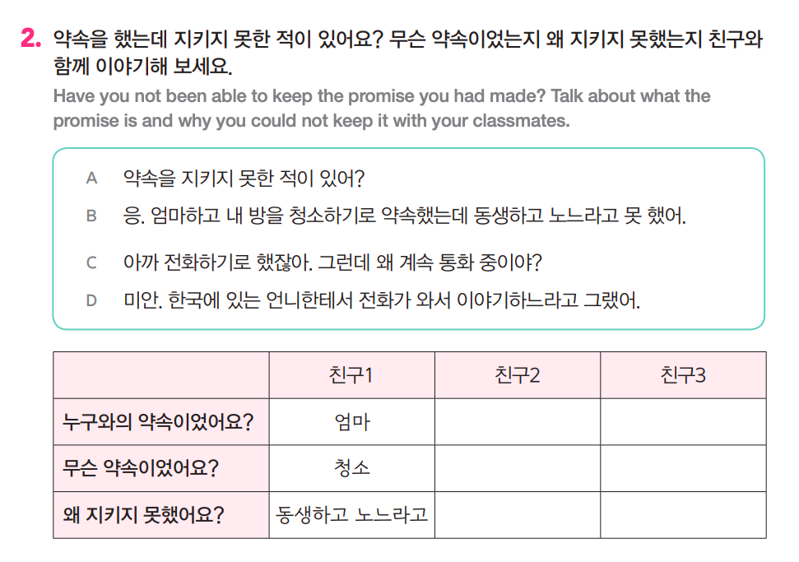
재미한국학교협의회 (NAKS)
The National Association for Korean Schools

Slide 26
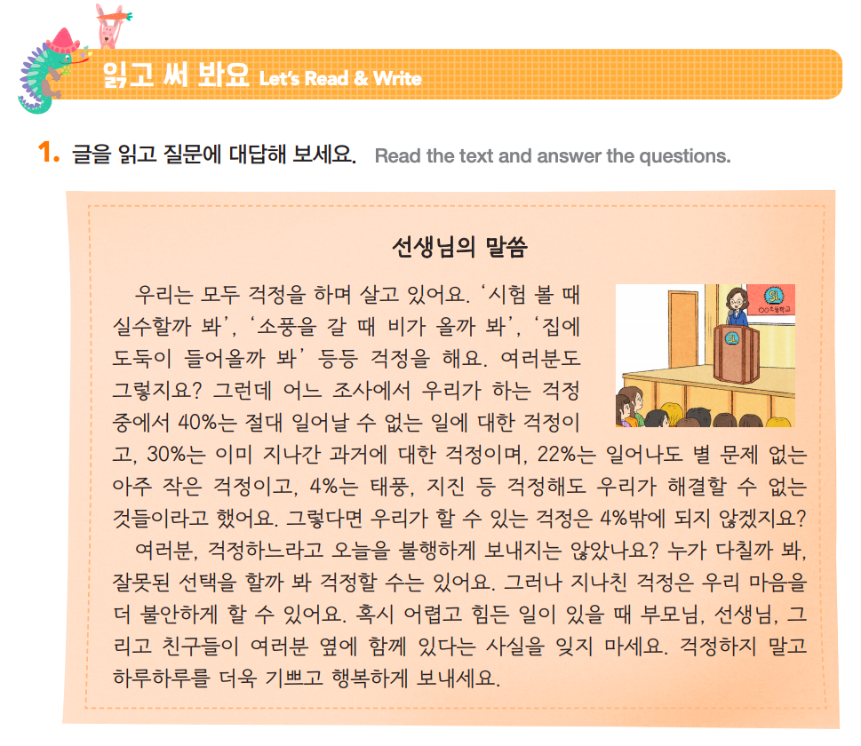
읽어 봐요 P. 41
걱정!!!
재미한국학교협의회 (NAKS)
The National Association for Korean Schools

Slide 27
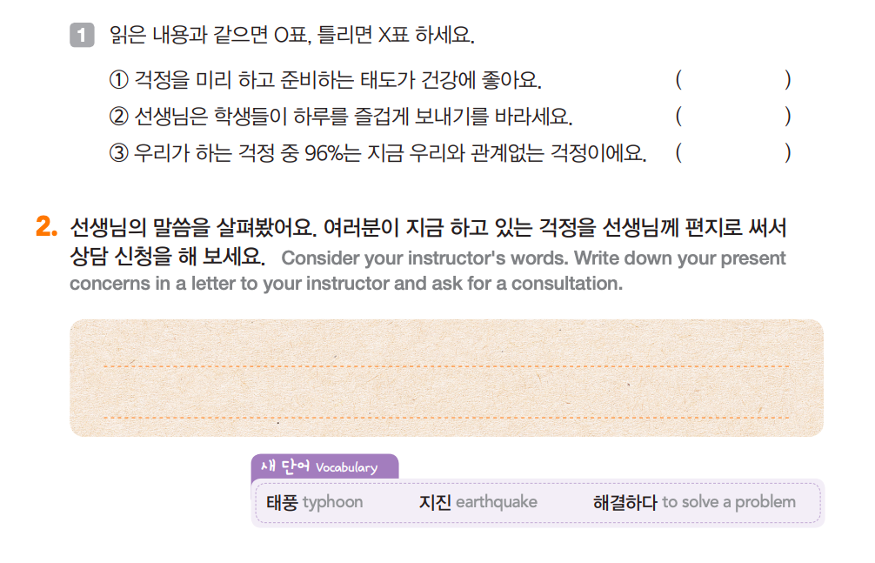
쓰기 (과제)
X
O
X
선생님께 상담해 볼까요?
재미한국학교협의회 (NAKS)
The National Association for Korean Schools

Slide 28
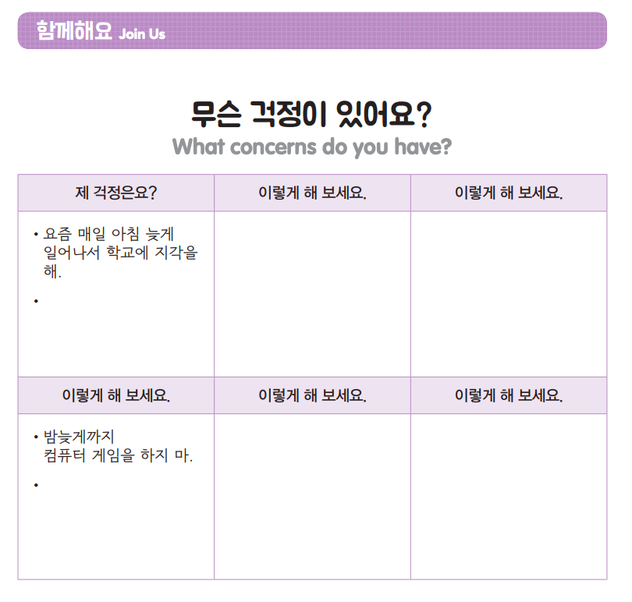
재미한국학교협의회 (NAKS)
The National Association for Korean Schools

Slide 29
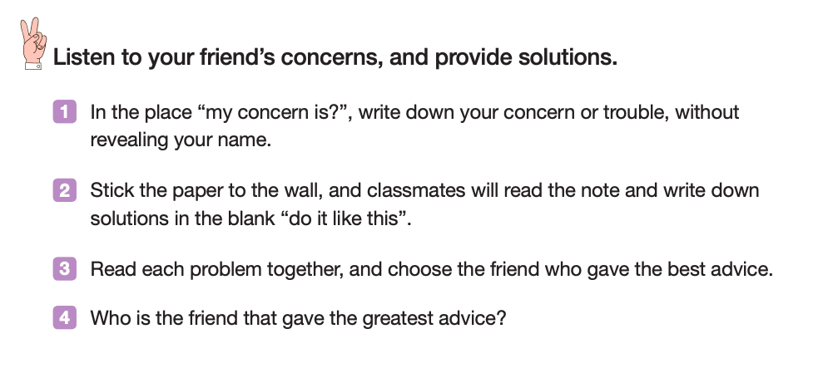
재미한국학교협의회 (NAKS)
The National Association for Korean Schools

Slide 30
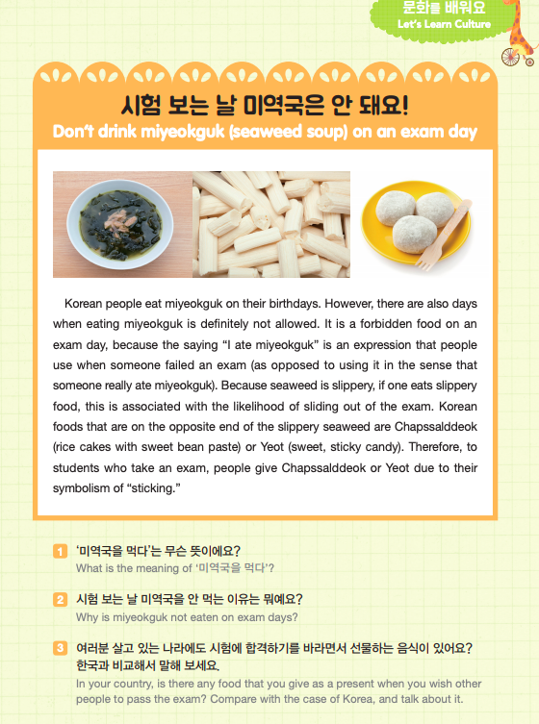
문화 배우기 P. 43
시험 보는 날 왜 미역국을 안 먹어요?
재미한국학교협의회 (NAKS)
The National Association for Korean Schools

Slide 31
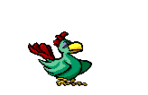
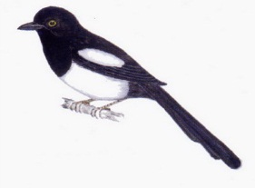

미신 (superstition) - 한국
아침에 가 울면
반가운 손님이 와요.
까치 (magpie)
4
재수가 없어요.
숫자 4는
재수가 없다: bad luck
재미한국학교협의회 (NAKS)
The National Association for Korean Schools

Slide 32
밤에 손톱을 깎으면
쥐가 와서 먹는대요.
이름
빨간색으로 이름을 쓰면
그 사람이 죽는대요.
재미한국학교협의회 (NAKS)
The National Association for Korean Schools

Slide 33
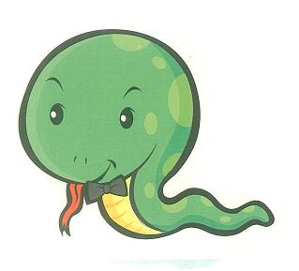
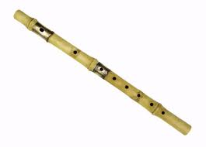
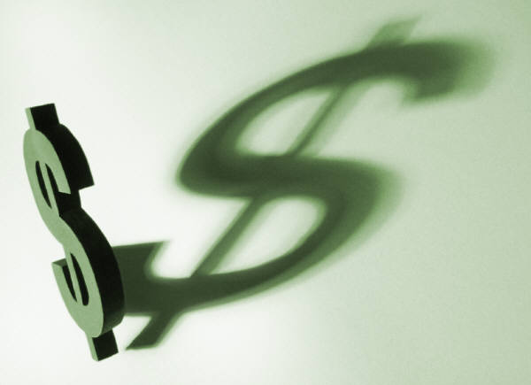
밤에 피리를 불면
뱀이 나와요.
돼지 꿈을 꾸면
돈이 생겨요.
재미한국학교협의회 (NAKS)
The National Association for Korean Schools

Slide 34
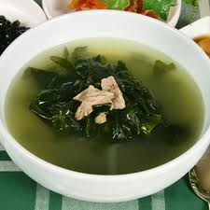
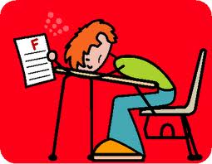
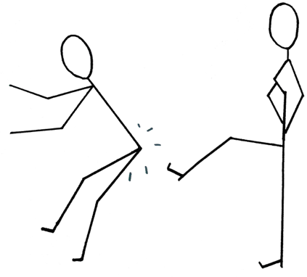
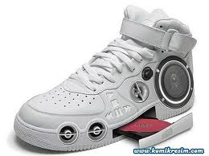
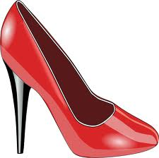
아침에 미역국을 먹으면
시험을 못 봐요.
여자/남자 친구한테 신발을 사 주면
차여요.
재미한국학교협의회 (NAKS)
The National Association for Korean Schools

Slide 35

<삼 년 고개> 전래동화 영상 보기
https://www.youtube.com/watch?v=yOyJtDGDkXU
위의 사이트를 눌러서 재미있는 전래동화를 들어 보세요.
질문: 삼 년 고개에서 넘어진 할아버지의 걱정에 대해 들어 볼까요?
재미한국학교협의회 (NAKS)
The National Association for Korean Schools

Slide 36
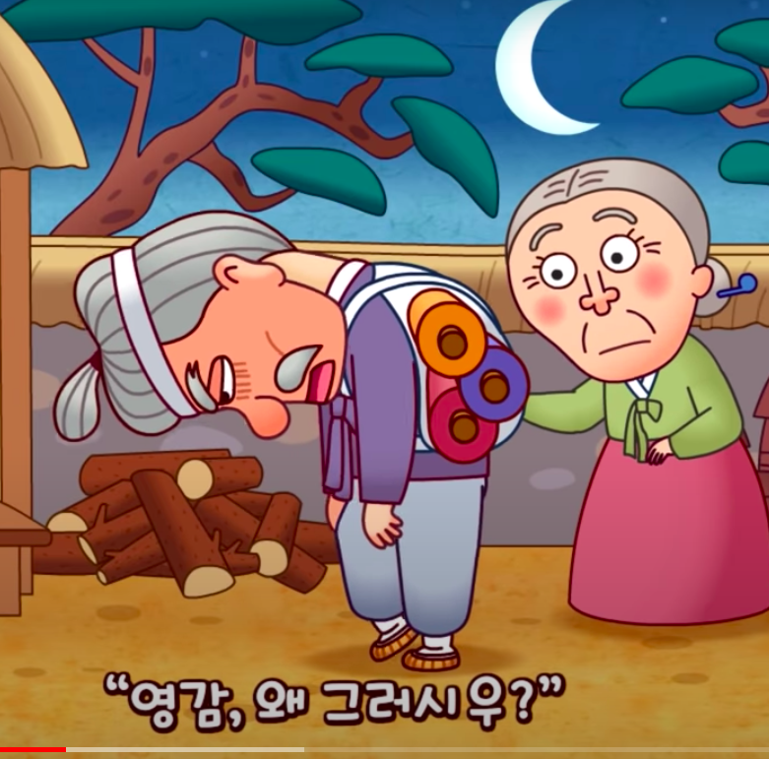
<삼 년 고개> 영상 (쓰기 과제)
영상에 나오는 다음 단어나 문장을 영어로 번역해 보세요.
잠깐 쉬었다 가다
고개에서 넘어지다
누워서 시름시름 앓다
좋은 방법이 있다
10번을 넘어지면 30년을 산다
2. ‘삼 년 고개’에서 넘어진 할아버지의 걱정은 무엇이었나요? 그런데 어떻게 이웃집 아이가 할아버지의 걱정을 해결해 주었나요?
재미한국학교협의회 (NAKS)
The National Association for Korean Schools

Slide 37
Quizlet 단어연습
Quizlet 바로가기
4과 “지각할까 봐 걱정했어”
http://gg.gg/i69tg
재미한국학교협의회 (NAKS)
The National Association for Korean Schools

Slide 38
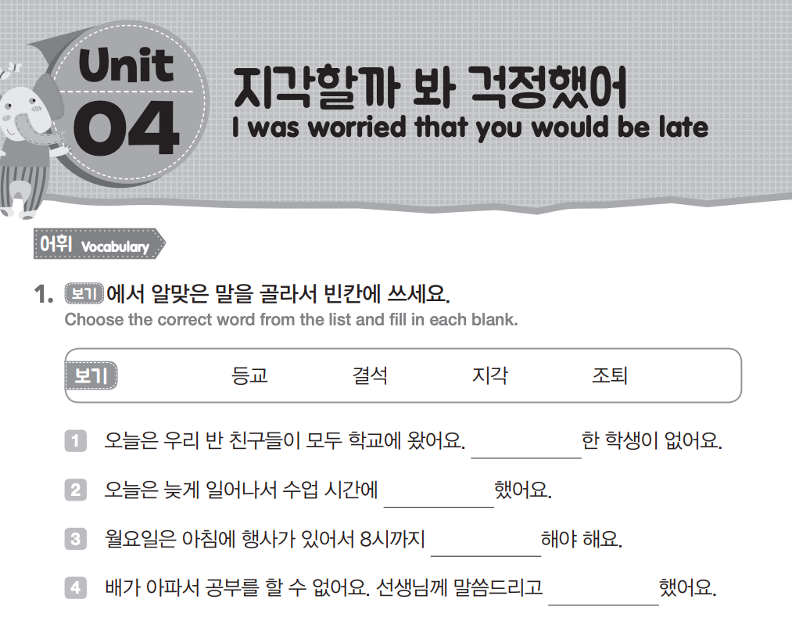
연습문제 P. 18-21 (숙제)
결석
지각
등교
조퇴
재미한국학교협의회 (NAKS)
The National Association for Korean Schools

Slide 39
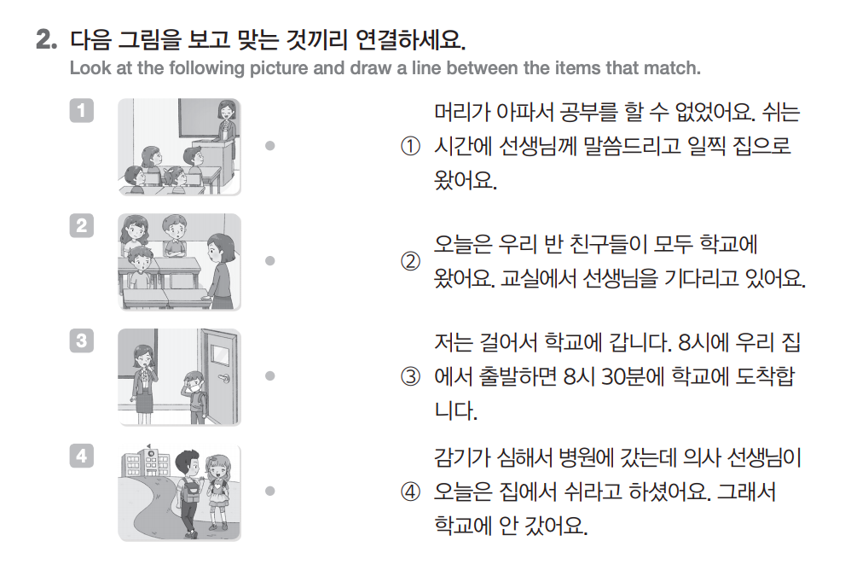
재미한국학교협의회 (NAKS)
The National Association for Korean Schools

Slide 40
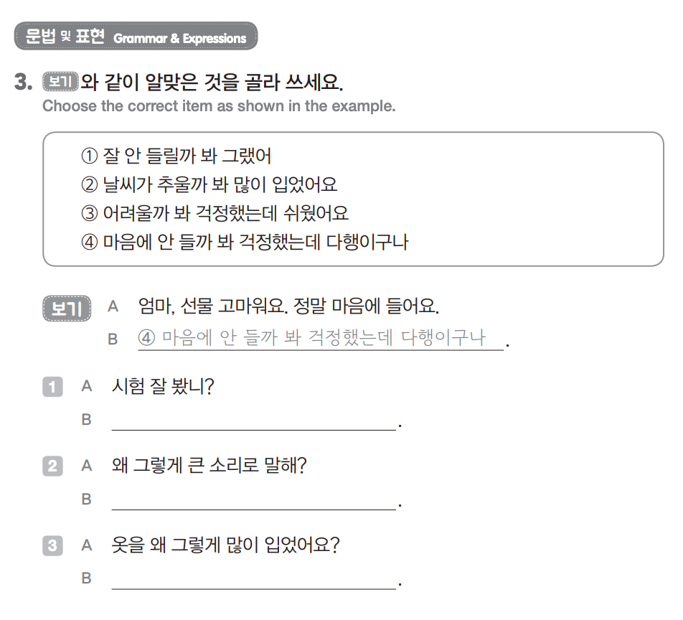
③ 어려울까 봐 걱정했는데 쉬웠어요.
① 잘 안 들릴까 봐 그랬어.
② 날씨가 추울까 봐 많이 입었어요.
재미한국학교협의회 (NAKS)
The National Association for Korean Schools

Slide 41
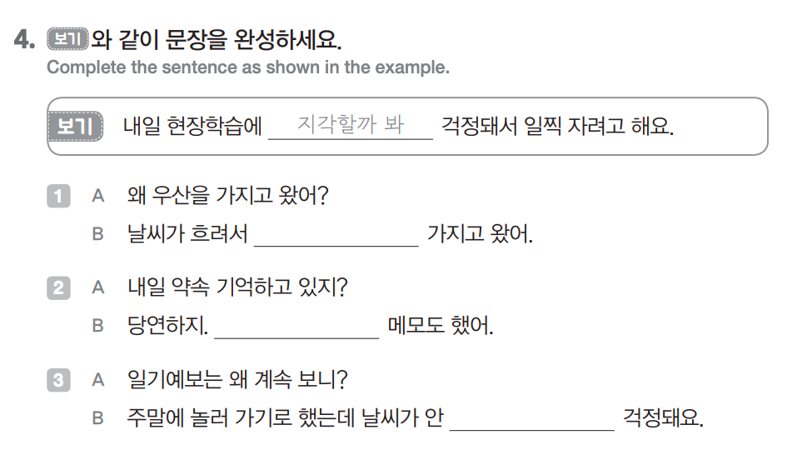
비가 올까 봐
잊어버릴까 봐
좋을까 봐
재미한국학교협의회 (NAKS)
The National Association for Korean Schools

Slide 42
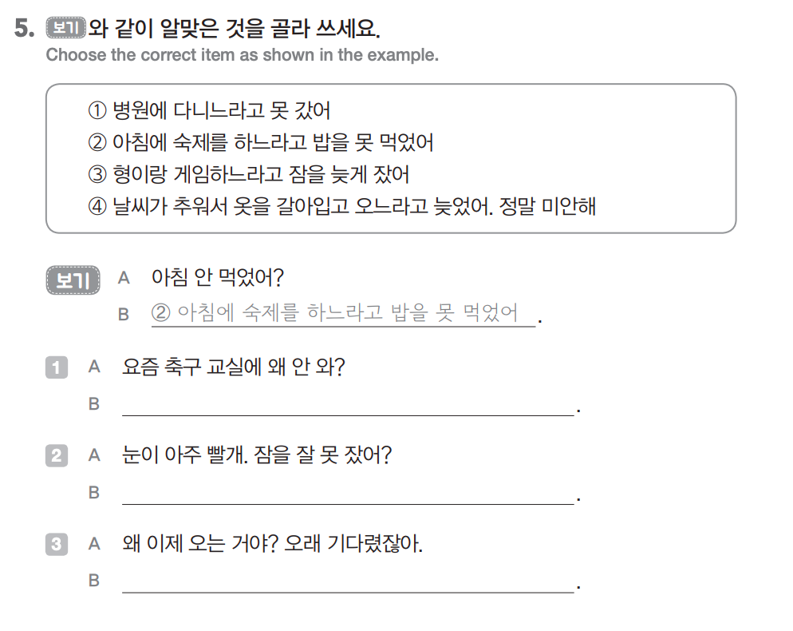
① 병원에 다니느라고 못 갔어.
③ 형이랑 게임하느라고 잠을 늦게 잤어.
④ 날씨가 추워서 옷을 갈아입고 오느라고 늦었어. 정말 미안해.
재미한국학교협의회 (NAKS)
The National Association for Korean Schools

Slide 43
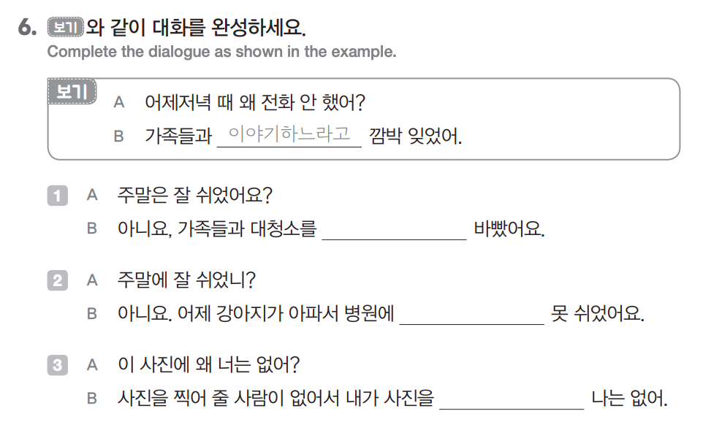
하느라고
다녀오느라고
찍느라고
재미한국학교협의회 (NAKS)
The National Association for Korean Schools

Slide 44
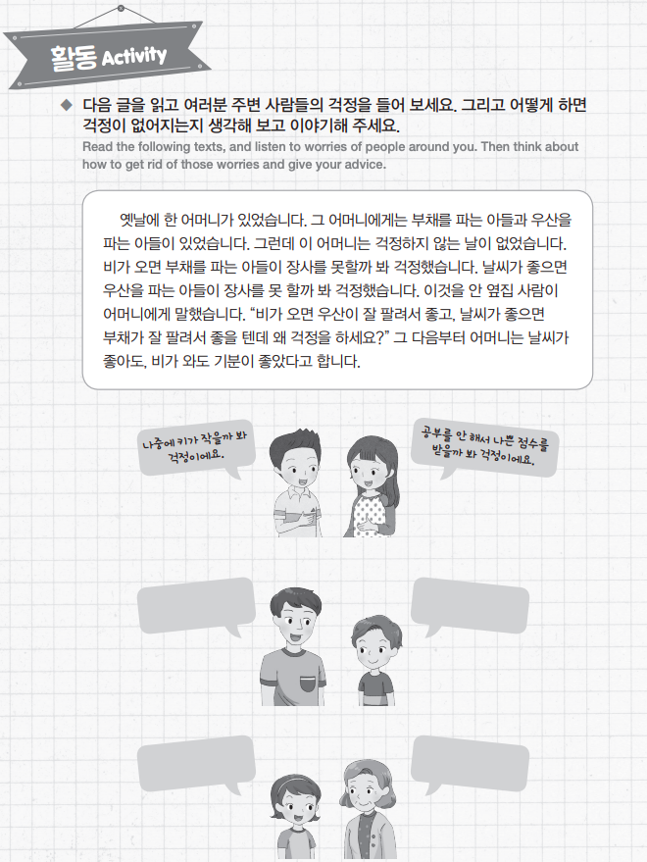
여러분은 무슨 걱정이 있나요?
재미한국학교협의회 (NAKS)
The National Association for Korean Schools

Slide 45
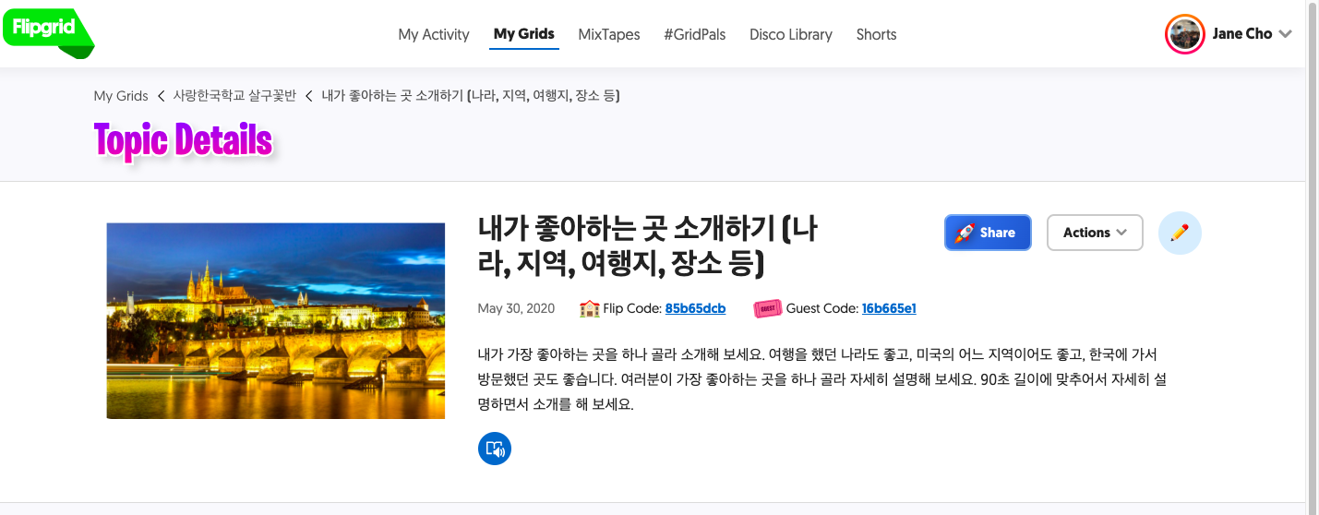
Flipgrid에서 영상 녹화하기
Flipgrid에서 교사가 영상 녹화를 해서 과제를 남기고 학생들이 과제를 영상으로 제출하기
교사: Flipgrid.com으로 들어가 sign up을 하고 반을 새로 만들어 자유롭게 사용하면 됨 (무료 사이트).
학생: 오늘의 과제 – “나의 학교 생활”에 대해 이야기하기 (미국 학교나 한국 학교)
재미한국학교협의회 (NAKS)
The National Association for Korean Schools

Slide 46
오늘의 숙제
1. 오늘의 4과 문법 PPT 복습하기
<유아, 교통 안전 교육> 영상 질문에 답하기
‘나의 걱정을 선생님께 상담하기’ 글쓰기 숙제
2. Quizlet으로 4과 단어 공부하기
http://gg.gg/i69tg
3. Workbook P. 18-21문제 풀기 (4과)
4. <삼 년 고개> 전래동화 영상 질문에 답하기
5. Flipgrid 에 들어가 말하기 과제 하기 (나의 학교 생활)
6. 일기 1주일 1회 이상 쓰기
7. 한국 동화책 1권 읽고 내용 요약 (선택 숙제)
재미한국학교협의회 (NAKS)
The National Association for Korean Schools

Slide 47

수고하셨습니다!
재미한국학교협의회 (NAKS)
The National Association for Korean Schools

Slide 48
References
1. 참조 교재
1) 재외동포를 위한 한국어 3-2 (영어권) Textbook and Workbook
2) 재외동포를 위한 한국어 3-2 (범용) Textbook and Workbook
2. 참조 자료
KLEAR Textbook ➭ https://kleartextbook.com/
외국인을 위한 한국어 문법 연습-초급 (연대한국학당)
3. 이미지 출처 ➭ google.com
4. 영상 출처 ➭ Youtube
https://www.youtube.com/watch?v=HvQiy5rg-sM
https://www.youtube.com/watch?v=yOyJtDGDkXU
재미한국학교협의회 (NAKS)
The National Association for Korean Schools

